Slide 1
第三章 聚类分析
第四节 K-均值聚类
3.6 K-均值聚类
3.7 计算步骤和上机实现
3.8 社会经济案例研究

Slide 2
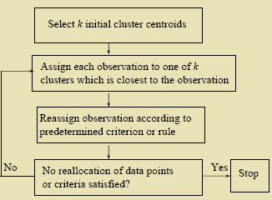
3.5 非系统聚类法
也叫做逐步聚类法、动态聚类法、k-均值聚类法、或快速聚类法。——事先要确定分多少类

Slide 3
假定你说分3类，这个方法还进一步要求你事先确定3个点为“聚类种子”(SPSS软件自动为你选种子)；也就是说，把这3个点作为三类中每一类的基石。
然后，根据和这三个点的距离远近，把所有点分成三类。再把这三类的中心（均值）作为新的基石或种子（原来的“种子”就没用了），重新按照距离分类。
如此叠代下去，直到达到停止叠代的要求（比如，各类最后变化不大了，或者叠代次数太多了）。显然，前面的聚类种子的选择并不必太认真，它们很可能最后还会分到同一类中呢。下面用饮料例的数据来做k-均值聚类。

Slide 4
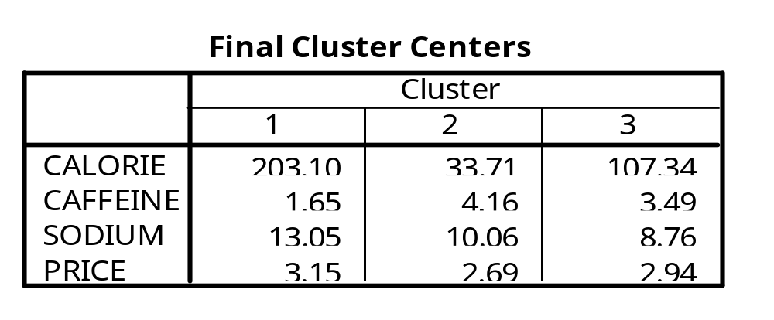
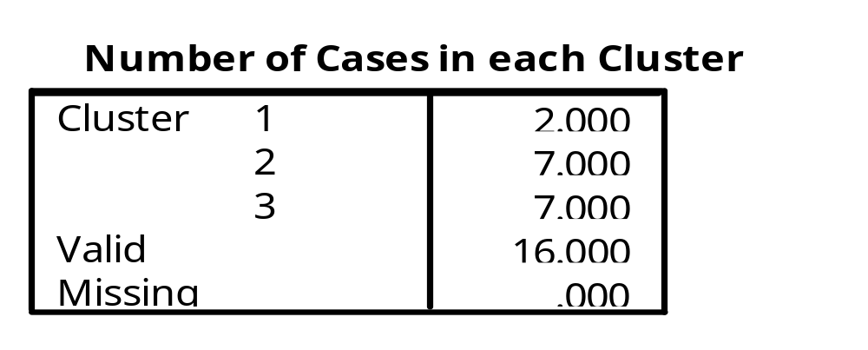
例：假定要把例1中16种饮料分成3类。

Slide 5
根据需要，可以输出哪些点分在一起。结果是：
第一类为饮料1、10；
第二类为饮料2、4、8、11、12、13、14；
第三类为剩下的饮料3、5、6、7、9、15、16。

Slide 6
K-均值聚类SPSS处理：
1、Analyze－Classify－K-Menas Cluster
2、Variables：calorie（热量）、caffeine（咖啡因）、sodium（钠）、price（价格）
3、Number of Clusters处选择3（想要分的类数）
4、如果想要知道哪种饮料分到哪类，则选Save，再选Cluster Membership等
注意：
k-均值聚类只能做Q型聚类，如要做R型聚类，需要把数据阵进行转置。

Slide 7
聚类分析步骤：
确定待研究的问题
1.先确定待研究的问题和待分类的对象
1.聚类时多采用距离统计量
2.变量聚类时多采用相似系数统计量
3.不同度量单位的影响
选择聚类用的距离或相似系数
1.所选的方法与所选的距离是有关的
2.小样本与大样本
3.两者的串联使用
选择聚类方法
确定类别的个数
1.相关的理论或实践上的需要
2.系统聚类法
3.非系统聚类法
评估聚类分析的效果
透过比较各类别的中心，来识别各个类别的意义，从而给各个类别命名
解释聚类分析的结果

Slide 8





计算步骤与上机实践
在这个数据文件中，我们选择的变量(Variables(s))有Urban（城市人口比例），Lifeexpf（女性平均寿命）、Lifeexpm（男性平均寿命）、Literacy（有读写能力的人所占比例）、Gdp_cap（人均国内生产总值），以Country（国家或地区）来标识(Label Cases)本例中的17个亚洲国家或地区，并以其他5个变量进行Q型聚类分析，即对国家进行聚类。
这里我们将原始变量标准化（在Method选项下Transform Values的Standardize空白框内，选择Z Scores），在Statistics选项中选择Agglomeration Schedule，聚类方法选择组内联结法(Within-group linkage)，计算距离选择平方欧氏距离，输出冰柱图和树状聚类图。得到的结果如下：
目录 上页 下页 返回 结束

Slide 9
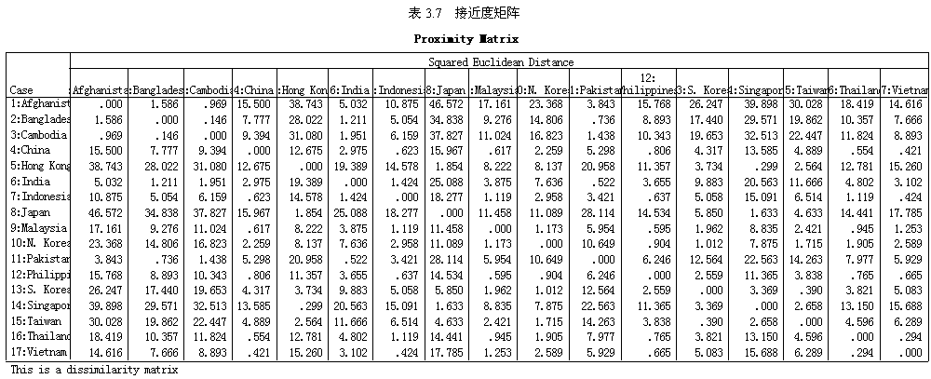
聚类分析计算步骤与上机实践
目录 上页 下页 返回 结束

Slide 10
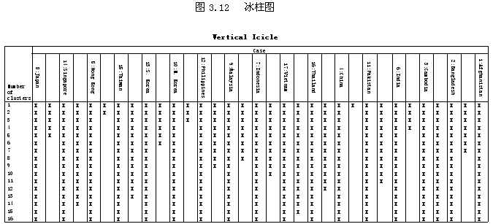
§3.7 计算步骤与上机实践
目录 上页 下页 返回 结束

Slide 11
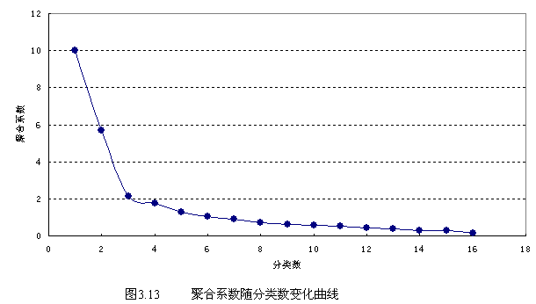
§3.7 计算步骤与上机实践
将表3-8的聚合系数利用Excel作出聚合系数随分类数变化曲线,如图3-13.
目录 上页 下页 返回 结束

Slide 12
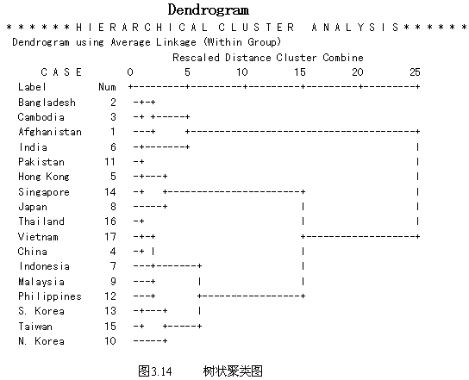
§3.7 计算步骤与上机实践
目录 上页 下页 返回 结束

Slide 13
§3.7 计算步骤与上机实践
输出结果中，表3.9表示接近度矩阵，是反映样品之间相似性或者相异性的矩阵。本例中由于计算距离使用的是平方欧氏距离，所以样品间距离越大，样品越相异，如果我们计算距离选择Pearson相关系数，则接近度矩阵是相似性矩阵。由表中矩阵可以看出，Bangladesh（孟加拉国）与Cambodia（柬埔寨）的距离是最小的，因此它们最先聚为一类。
图3.9是冰柱图，也是反映样品聚类情况的图，如果按照设定的类数，在那类数的行上从左到右就可以找到各类所包含的样品。比如我们希望分为三类，最左边的类数应选3，每个样品右边都有一列X，如果某个样品右边的X个数少于3，那么它和前面多于3个X的样品聚为一类，如此下去，直到找到全部三类为止。例如，Hong Kong右边的列只有两个X,那么它就与Japan和Singapore聚为一类了，而China右边的列只有一个X，那么从Taiwan到China又被聚为一类，后面样品聚为另一类。
目录 上页 下页 返回 结束

Slide 14
§3.7 计算步骤与上机实践
表3.10是反映每一阶段聚类的结果，Coefficients表示聚合系数，第2列和第3列表示聚合的类，比如第一阶段时（Stage=1）第2个样品——Bangladesh（孟加拉国）与第三个样品——Cambodia（柬埔寨）聚为一类，注意这时有16类（17-1=16）。因此某阶段的分类数等于总的样品数减去这个阶段的序号。
图3.10是聚合系数随分类数变化的曲线。由图可以看出，当分类数为3或4时， 曲线变得比较平缓，这个分类数也符合我们分类的目的。
目录 上页 下页 返回 结束

Slide 15
§3.7 计算步骤与上机实践
图3.11是树状聚类图，从图中可以由分类个数得到分类情况。如果我们选择分类数为3，就从距离为10的地方往下切，得到分类结果如下。{1：孟加拉国、柬埔寨、阿富汗、印度、巴基斯坦}；{2：香港、新加坡、日本}；{3：泰国、越南、中国、印度尼西亚、马来西亚、菲律宾、韩国、台湾和朝鲜}。我们可以从经济发展水平和文化教育水平来理解所作的分类。第2类应该是亚洲国家中经济发达程度最高的国家或地区，第1类的经济水平和文教水平都比较低，第3类国家的经济水平和文教水平居中。
目录 上页 下页 返回 结束

Slide 16
§3.7 计算步骤与上机实践
3.7.2 快速聚类法（K-means cluster）。
同样我们使用上面的数据文件World95.sav，从中筛选出亚洲国家，试图将亚洲国家按经济和文教水平分为3类。可以使用快速聚类法对样品进行聚类。
我们使用的变量有Country（国家或地区）、Urban（城市人口比例），Lifeexpf（女性平均寿命）、Lifeexpm（男性平均寿命）、Literacy（有读写能力的人所占比例）、Gdp_cap（人均国内生产总值），以Country来标识本例中的17个亚洲国家或地区，并以其他5个变量进行Q型聚类分析，即对国家进行聚类。
目录 上页 下页 返回 结束

Slide 17
§3.8 社会经济案例研究
例3.5 城镇居民消费水平通常用表3.15中的八项指标来描述，八项指标间存在一定的线性相关。为研究城镇居民的消费结构，需将相关性强的指标归并到一起，这实际就是对指标聚类。原始数据列于表3.15。
将原始数据录入SPSS，并依次点击“Analyze”→ “Correlate” →“Bivariate”，打开Bivariate Correlations对话框，把八个变量选入Variables栏中，单击“OK”，得到这八个指标对应的相关系数，列于表3.16。
目录 上页 下页 返回 结束

Slide 18
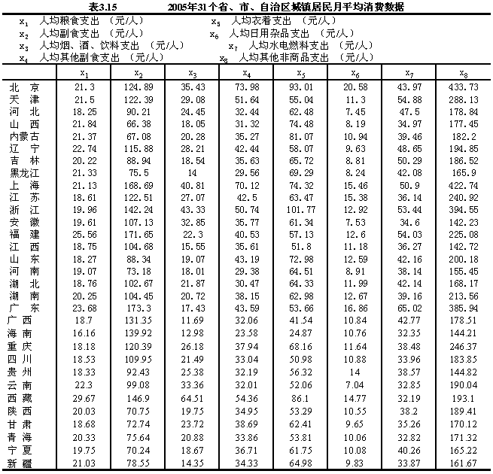
§3.8 社会经济案例研究
目录 上页 下页 返回 结束

Slide 19
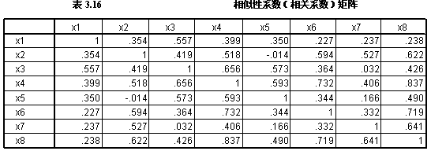
§3.8 社会经济案例研究
表3.16中最大的相关系数为r4，8＝0.837，将G4和G8并成一新类G9，然后计算G9与各类的相关系数，再找最大的相关系数，每次缩小一类得图3－17。
我们可以看出全国城镇居民得消费结构大致可以分为三个方面，一类是各种副食、日用品及交通通信、文化教育和住房等支出，这是在消费结构中起主导作用的方面；其次是居民购买烟、酒、饮料及着装支出；粮食和水电燃料是两项很重要的消费指标，但目前在城镇居民的消费中占的比例较小，可将它们归并为同一类。
目录 上页 下页 返回 结束

Slide 20
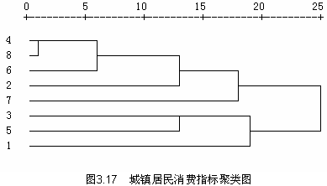
§3.8 社会经济案例研究
上面介绍的几种系统聚类方法，并类的原则和步骤基本一致，所不同的是类与类的距离有不同的定义。其实可以把这几种方法统一起来，有利于在计算机上灵活地选择更有意义的谱系图。
目录 上页 下页 返回 结束

Slide 21
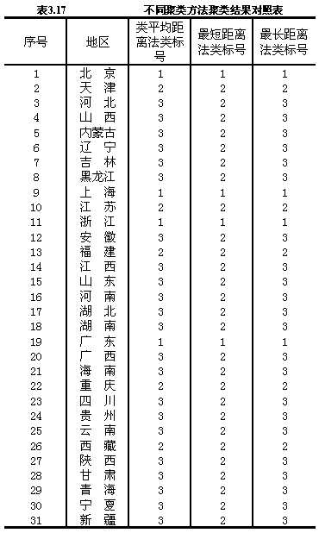
§3.8 社会经济案例研究
对例3.5，我们采用欧氏距离分别用类平均法、最短距离法、最长距离法把31个省市分类。
类平均法聚类在SPSS中的操作为：点选“Analyze”→“Classify” →“Hierarchical Cluster”，打开Hierarchical Cluster Analysis对话框，将八个聚类指标选入Variables栏中，将表示地区的变量选入Label Cases By栏中，按“Plots”按钮，在弹出的窗口中选中Dendrogram（谱系图）选项，按“Continue”返回主对话框，在按“Method”按钮，在Cluster Method下拉菜单中选择Between-groups linkage（组间连接法，即类平均法）选项，返回主对话框后按“OK”即可得到聚类结果。
目录 上页 下页 返回 结束

Slide 22
§3.8 社会经济案例研究
最短距离法和最长距离法操作步骤与类平均法一样，只不过要在Cluster Method下拉菜单中分别选择Nearest Neighbor和Furthest Neighbor选项。图3.18、图3.19、图3.20分别显示了三种方法的分类结果。为便于对照，将三种方法分类的结果综合列于表3.18。
直观看出，类平均法分为三类：｛1，9，11，19｝为第一类，｛13，2，22，10｝为第二类，其他为第三类；最短距离法分为两类，｛1，9，11，19｝为一类，其余的省市归为一大类；最长距离法也分为三类：｛1，9，11，19｝为第一类，｛10，22，2，13，26｝为第二类，其余的省市为第三类。很显然，这三种方法的分类效果是有差异的。
目录 上页 下页 返回 结束

Slide 23
§3.8 社会经济案例研究
那么究竟采用哪一种分类为好呢？一种方法是根据分类问题本身的知识来决定取舍。另一种方法是将几种方法的共性取出来，有争议的样品根据其实际情况再划分。综合考虑这两点，笔者认为从全国各省、市、区的消费情况来看，分为三类较为合适。
由分类结果可以看出，类平均法和最长距离法的分类结果基本上一致，只是在西藏应该划入第二类还是第三类上存在差异，从表3.15的实际情来看，西藏的经济发展和消费水平与始终处在第二类的福建、天津、重庆和江苏有较大差距，因此划入第三类较为合适，即这个聚类分析用类平均法较为合适。
目录 上页 下页 返回 结束

Slide 24
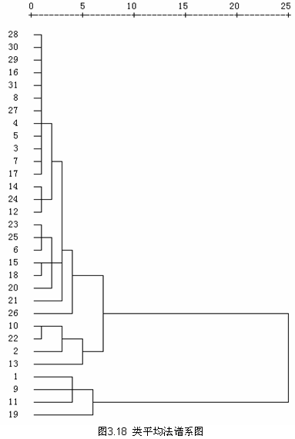
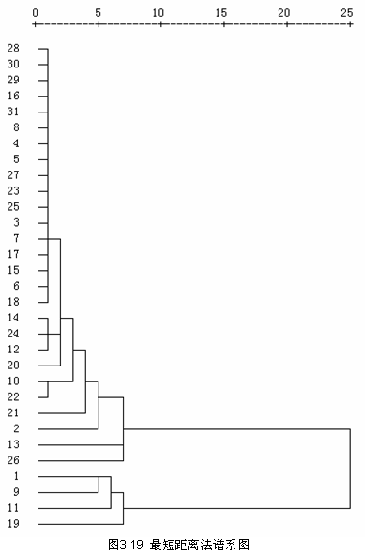
§3.8 社会经济案例研究
目录 上页 下页 返回 结束

Slide 25
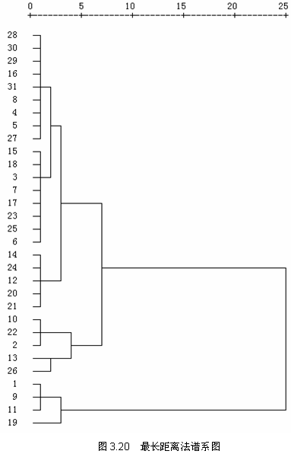
§3.8 社会经济案例研究
目录 上页 下页 返回 结束

Slide 26
§3.8 社会经济案例研究
例3．6 我们仍以2005年31个省、市、自治区的城镇居民月平均消费支出数据为例，在SPSS中利用K-均值法对31个省、市、自治区的城镇居民消费水平进行聚类分析。
在SPSS中依次点击“Analyze”→“Classify” →“K-Means Cluster”，打开K-Means Cluster Analysis对话框，将8个变量选入Variable框中，将表示地区的变量选入Label Cases By栏中，将分类数（Number of clusters）定为3。另外，点击Iterate按钮可以在其中输入最大迭代次数（Maximum iterations）和收敛标准（Convergence criterion）；在Save按钮中可以选择保存样本的聚类结果（Cluster membership）和各样本距各自中心点的距离（Distance from cluster center）；在Options按钮中可以选择输出初始类中心点、方差分析表等结果，读者可以根据实际情况来选择。点击“OK”得到聚类结果如下：
目录 上页 下页 返回 结束

Slide 27
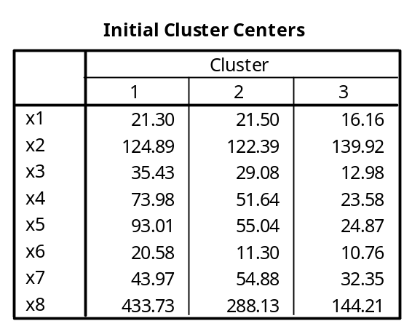
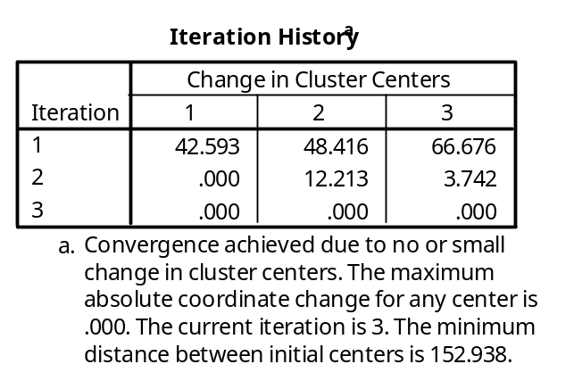
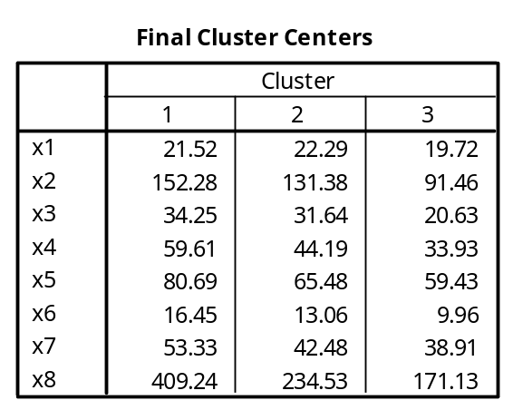
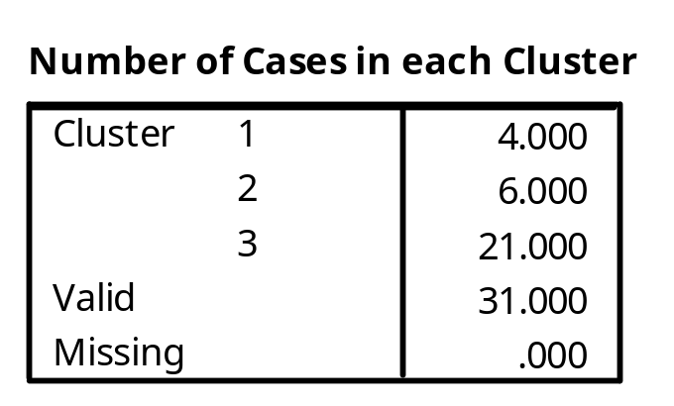
§3.8 社会经济案例研究
目录 上页 下页 返回 结束

Slide 28
§3.8 社会经济案例研究
其中第一个表显示了3个类的初始类中心情况，可以看出，第一类的各指标值总体上是最优的，往下依次为第二类和第三类。第二个表展示了3个类中心点每次迭代的偏移情况，可知第一次迭代3个类的中心点分别偏移了42.593，48.416，66.676，直到第三次迭代3个类的中心点偏移才达到指定判定标准（0）。第三个表展示了3个类的最终类中心情况，总体来看，第一类各指标值仍是最优的。最后一个表给出了各类中的样品数目，第一类包括4个地区，第二类包括6个地区，第三类包括21个地区。如果在操作过程中选择了保存样本的聚类结果，可以返回数据表，看到名为QCL_1的变量，其各值表示对应地区所属的类别：北京、上海、浙江和广东为第一类；天津、江苏、福建、山东、湖南和重庆为第二类；其他为第三类。
目录 上页 下页 返回 结束

